Slide 1
Systémový přístup k řešení edukace žáků s poruchami chování

Slide 2
Nesystémové pojetí výchovy
2pólový model
dialog mezi pedagogem a vychovávaným jedincem, vztahy mezi partnery ve výchově jádrem pedagogické problematiky
3pólový model
vztah mezi učitelem, žákem a učivem
= didaktický trojúhelník
učitel
žák
učitel
žák
učivo

Slide 3
Systémové pojetí edukace (Blížkovský 1997)
obecná teorie systémů (Bertalanffy)
živé organismy jsou otevřené systémy, jež si se svým okolím vyměňují látky a energii a nedají se tedy popsat běžnými fyzikálními modely pro systémy uzavřené
holismus oproti redukcionismu a organismus proti mechanismu
systém se vyznačuje určitou skladbou elementů, každá skladba elementů nemusí být systémem (sociální skupina x agregát, shluk lidí)
problémy v nových souvislostech, inspirace

Slide 4
Systémové pojetí edukace (Blížkovský 1997)
celistvé a otevřené
usiluje o vyvážené funkční propojení kultivace vnitřního a vnějšího světa člověka – předpoklad závislosti lidí a jejich světa
reformy vnitřního a vnějšího světa člověka nelze klást proti sobě – jde o funkční propojování společnou, univerzálnější i vyšší hodnotovou orientací

Slide 5
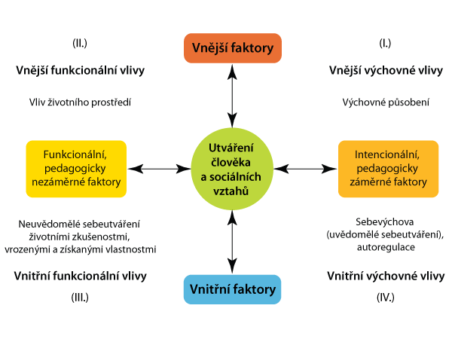

Slide 6
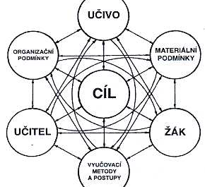
Škola jako systém
Systémový přístup - svět jako soustava vzájemně propojených a ovlivňujících se systémů
Funkčnost systém - vzájemně výhodné propojení prvků soustavy

Slide 7
Zásady funkčnosti systému (Pokorná 1997)
Jednotlivé prvky systému jsou nezaměnitelné
Prvky sytému jsou na sobě navzájem závislé
V systému může každý člen udržet svou jedinečnost a současně komunikovat s okolím
Ohraničení vůči okolí, ale současné otevření novým vlivům (brání svou intimitu, určité vliv nenechá vstoupit) – identita systému x respekt a otevřenost vůči okolí
Rovnováha mezi vnitřní strukturou a komunikativní funkcí
Propojení systémy stabilizuje
Fungující systém je otevřený – očekávání nových reakcí a vstupu nových prvků
Otevřenost sytému = naděje. Je tu prostor pro aktivitu, otevřený postoj pedagoga, respekt vůči žákům, pedagog je zaměřen sociálně. Záleží mu na tom, co žák cítí, co prožívá a co sám považuje za důležité.

Slide 8
Hledisko systémového přístupu
každý, kdo participuje na životě školy, je součástí systému
ovlivňuje aktivitu ostatních prvků a ty naopak ovlivňují jeho
otevřenost znamená i zpětnou vazbu – zájem o postoje žáků a náležitou reakci na ně
otevřenost i vůči vnějším systémům (rodina, veřejnost, obec, zřizovatel)

Slide 9
Klíčové rysy školy efektivně zvládající kázeňské problémy (Charleton a David, dle Vojtová 2001)
efektivní, konzultativní styl řízení školy, který pracuje s názorem žáků i rodičů
jasná školní politika vzdělávání a kázně, která je smysluplná pro žáky a která je jednotně a přitom důstojně lidsky uplatňována
diferencované učební plány
vysoká ale ne nesmyslná akademická očekávání
pozitivní přístup k žákům s vyšším využitím odměn než trestů
vysoká profesionalita učitelů
učební styl, který probouzí zájem a motivaci žáků
upřednostňování strategií předcházejících porušování kázně ve třídě upřednostňovat před strategiemi reagujícími na porušování pravidel
vztah založený na úctě a ochotě poskytnout podporu mezi všemi dospělými a žáky školy
angažovanost žáků na školním životě s poskytnutím odpovědnosti žákům
efektivní sytém náboženské výuky

Slide 10
Bezpečné prostředí školy
Posiluje motivaci a zlepšuje neuropsychické předpoklady žáků i učitelů k plnění úkolů
Navozuje pozitivní prožívání, snižuje riziko stresu a úzkostných stavů, posiluje sebehodnocení a sebevědomí
Působí na žáky formativně
Zvyšuje otevřenost a spolupráci žáků a rodičů

Slide 11
Pravidlo 4x3 principů bezpečného prostředí
Orientace žáka
Dosažitelnost cílů
Sociální začlenění
Hodnocení

Slide 12
Zdroje
Blížkovský, B. (1997). Systémová pedagogika: pro studium a tvůrčí praxi (2. upr. dopl. vyd). Amosium servis.
Pokorná, V. (1997). Teorie, diagnostika a náprava specifických poruch učení. Portál.
Vojtová, V. (2001). Postoje učitelů a žáků ke kázeňské problematice na základní škole. https://is.muni.cz/auth/th/17410/pedf_d/

